Slide 1

Volby v ČR

Slide 2
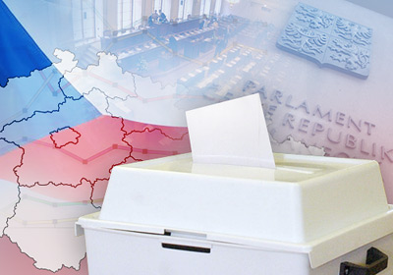
Volební právo
Aktivní - „může volit“
        Občan ČR
        Od věkové hranice 18 let
Pasivní - „může být volen“
        Bezúhonný občan ČR
        Aktivní volební právo
        Od věkové hranice 18, 21, resp. 40 let (viz. dále)

Slide 3
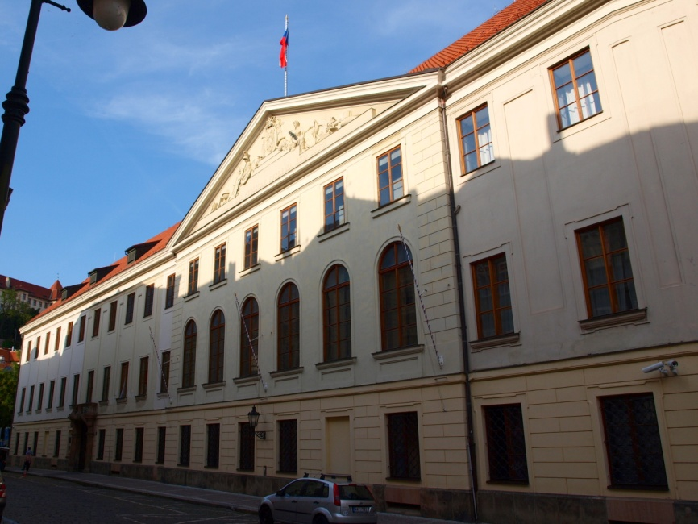
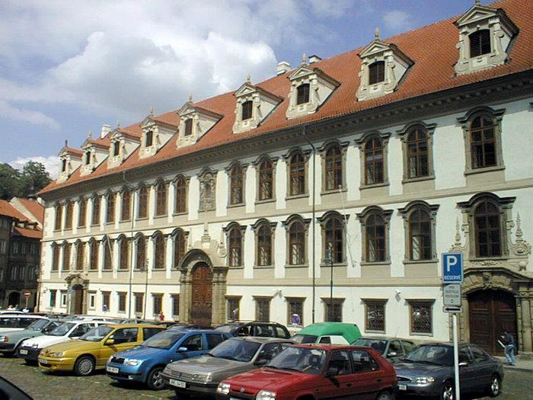
Parlamentní volby
Volby do Parlamentu ČR
Volby do Poslanecké sněmovny | Volby do Senátu
Thunovský palác
Valdštejnský palác

Slide 4
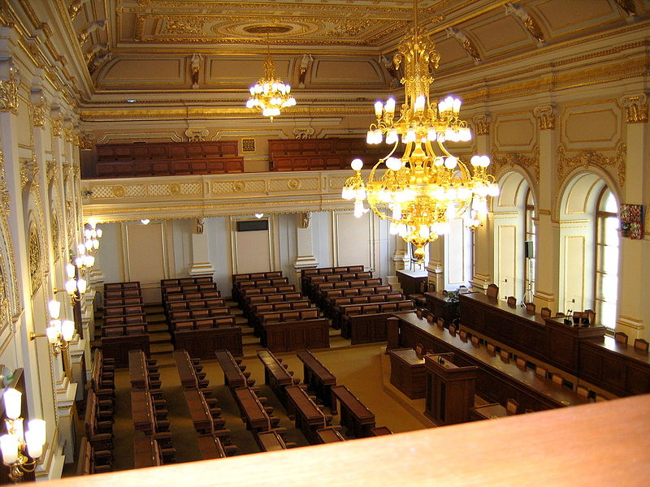
Volby do Poslanecké sněmovny
Konají se jednou za 4 roky
Probíhají poměrným systémem
Zvoleno je 200 poslanců
Poslancem může být občan ČR s aktivním volebním právem starší 21 let

Slide 5
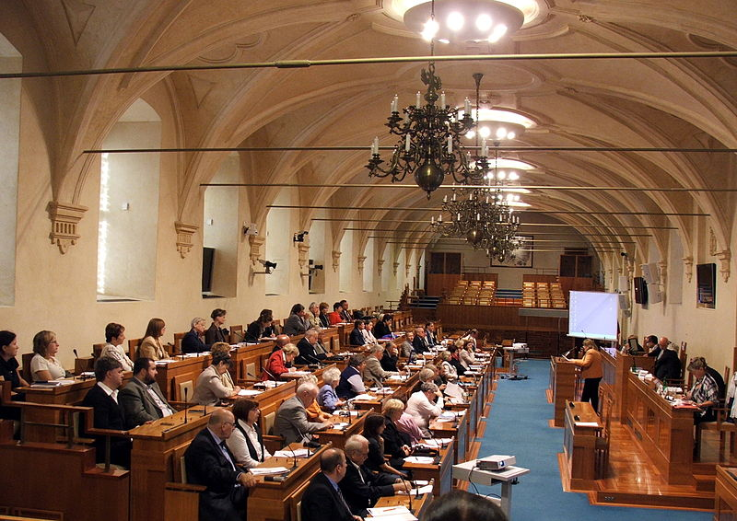
Volby do Senátu
Konají se jednou za 2 roky v jedné třetině z 81 volebních obvodů
Probíhají většinovým systémem
Senátoři jsou voleni na 6 let
Senátorem může být občan ČR s aktivním volebním právem starší 40 let

Slide 6
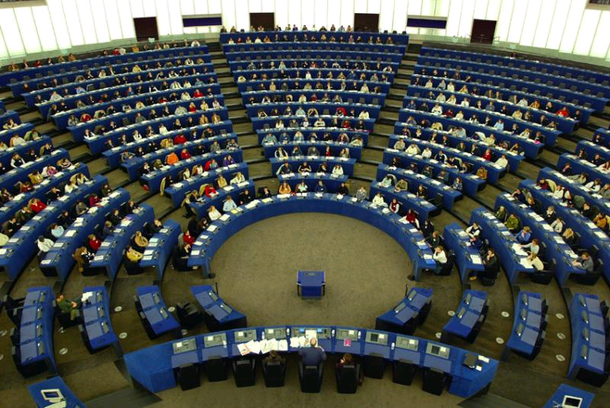
Volby do Evropského parlamentu
Konají se jednou za 5 let
Poslancem EP za ČR může být občan EU, starší 21 let
Česká republika má v EP 22 poslaneckých křesel z celkového počtu 754 poslanců

Slide 7
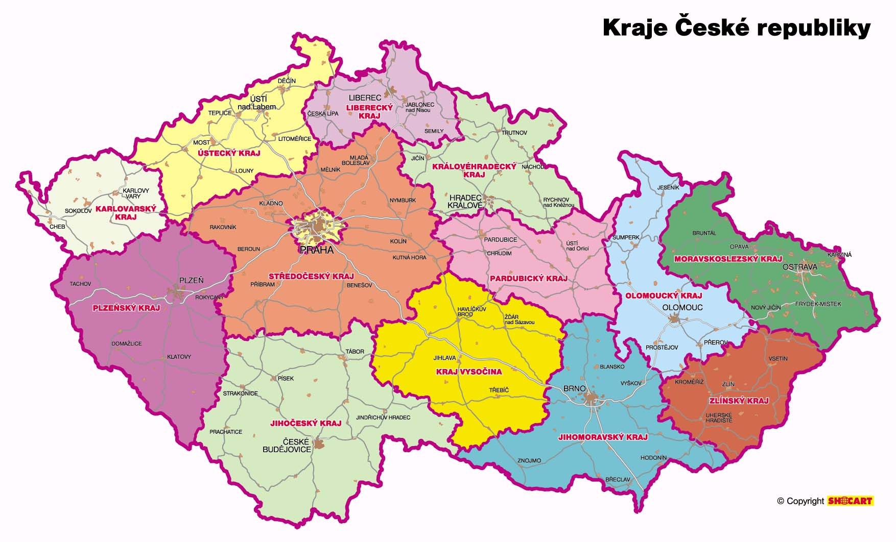
Volby do zastupitelstev krajů
Konají se jednou za 4 roky
Probíhají poměrným systémem
Krajským zastupitelem
může být občan ČR starší 18 let
Česká republika je členěna na 13 (+1) samosprávných krajů – volič volí do „svého“ kraje (trvalý pobyt)

Slide 8
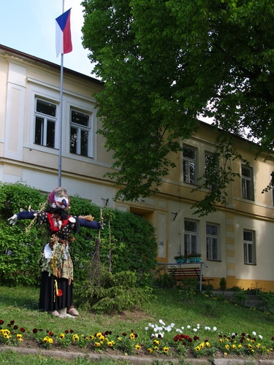
Volby do zastupitelstev obcí
Komunální volby
Konají se jednou za 4 roky
Probíhají poměrným systémem
Obecním zastupitelem může být občan ČR starší 18 let s trvalým pobytem v obci
Volič volí do zastupitelstva obce, v níž má trvalý pobyt
Znáte starostu vaší obce?
Znáte aspoň některé zastupitele vaší obce?

Slide 9
ZDROJE
Janošková, D. a kol., Občanská výchova 7 s blokem rodinná výchova, Fraus, 2004
Vlastní galerie – obrázek str. 10
http://www.mzv.cz/public/a/20/55/901260_818938_Volby.jpg
http://nd03.jxs.cz/698/637/67829f9bf4_89259055_o2.jpg
http://www.matkamest.cz/heritage-photos/65/168/2/valdstejnsky-palac/celkovy-pohlad-na-palac-z-valdstejnskeho-namesti.jpg
http://cs.wikipedia.org/wiki/Soubor:Thunovsk%C3%BD_pal%C3%A1c,_Sn%C4%9Bmovn%C3%AD_05.JPG
http://upload.wikimedia.org/wikipedia/commons/thumb/7/7d/Zasedac%C3%AD_s%C3%A1l_Poslaneck%C3%A9_sn%C4%9Bmovny.jpg/800px-Zasedac%C3%AD_s%C3%A1l_Poslaneck%C3%A9_sn%C4%9Bmovny.jpg
http://upload.wikimedia.org/wikipedia/commons/thumb/0/0b/Senat_2833.jpg/800px-Senat_2833.jpg
http://www.euinfo.brno.cz/galerie/obrazky/1193318875-v.jpg
http://letiste.cz/mapa/kr.gif

